Slide 1
POLIMER KOMPOZITSION MATERIALLARNING
TEXNOLOGIK VA EKSPLUATATSION XOSSALARIGA
TO'LIRUVCHILARNING TA'SIRI.
POLIMER KOMPOZITSION MATERIALLARNING TEXNOLOGIK VA EKSPLUATATSION XOSSALARIGA TO'LIRUVCHILARNING TA'SIRI.
RЕJA
Polimer kompozitsion materiallarning texnologik va ekspluatatsion xossalariga to'liruvchilarning ta'siri.

Slide 2
Metall va qotishmalarning fizikaviy xossalari.
Ba’zi mashina detallari materiallari uchun ularning fizik xossalari ham katta ahamiyatga ega: yani materialni magnit maydonida, elektr maydonida, issiqlik oqimiga o‘zini tutishi hamda radiatsiyaga qarshiligi. Metall va qotishmalarning solishtirma og‘irligi, issiq o‘tkazuvchanligi, elektr o‘tkazuvchanligi fizik xossalar bo‘lib materiallarni magnitligini, elektrikligini, teplofizikligini va radiatsiyalarga bardoshligini asoslaydilar.
Metall va qotishmalarning zichligi, solishtirma og‘irligi, issiq o‘tkazuvchanligi.
Metall va qotishmalarning fizik xossalariga quyidagilar:
1.Metall va qotishmaning solishtirma og‘irligi, ya’ni zichligi. Jism og‘irligining hajmiga nisbati shu jismning solishtirma og‘irligi deb ataladi va γ harfi bilan belgilanadi. Zichlik – solishtirma og‘irlik.

Slide 3
2.Metalll va qotishmalarining kengayish koeffitsientlari. Ishlash vaqtida qiziydigan detallarni kengayish koeffitsientlarini hisoblash katta ahamiyatga ega bo‘lib quyidagicha aniqlanadi.
m. grad (10 ⁻³mm.grad)
bu erda: Δl –metall uzunligining ortishi, m•grad hisobiga;
proporsionallik koeffitsienti hamda chiziqli kengayish koeffitsienti;
qizdirilmasdan oldingi uzunlik;
haroratning ortishi.( С)
Hajmiy kengayish koeffitsienti (β) quyidagicha aniqlanadi, metall 1⁰С qizdirilganda 1+ β=(1+α)³ bu tenglamda 3α³ va α³ juda kichik miqdor bo‘lganligi sababli β=3α,
Bu erda:
β - hajmiy kengayish koeffitsienti;
α-chiziqli kengayish koeffitsienti.
3. Metall va qotishmalarning suklanishida ularning hajmining o‘zgarish koeffitsienti. Metallar suyuklanish temperaturasigacha qizdirilganda ularning hajmi birdaniga o‘zgaradi (1-rasm). Suyuklanish vaqtida metall hajmining o‘zgarishi ΔV bilan, suyuklanishdan oldingi hajm esa V belgilanadi.
Suyuklanish vaqtida metall va qotishmaning hajmining o‘zgarish koeffitsienti γ deb belgilanib quyidagicha aniqlanadi: γ = ΔV/V. Bu nisbat % bilan ifodalanishi γ = ΔV/V•100%

Slide 4
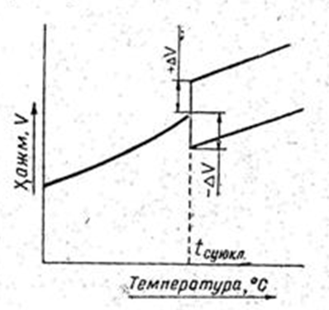
Rarasm. Suyuqlanish vaqtida metall hajmining temperaturaga qarab o‘zgarishi.

Slide 5
Ayrim materiallarning solishtirma elektr o‘tkazuvchanligi
№ | Materiallar turlari | Miqdori
 | O‘tkazichlar | σ=10⁻⁸ .... 10⁸ (om • m)⁻¹
 | YArim o‘tkazgichlar | σ=10⁻⁸ .... 10⁵ (om • m)⁻¹
 | Dielektriklar | σ=10⁻¹⁶ .... 10⁵ (om • m)⁻¹

Slide 6
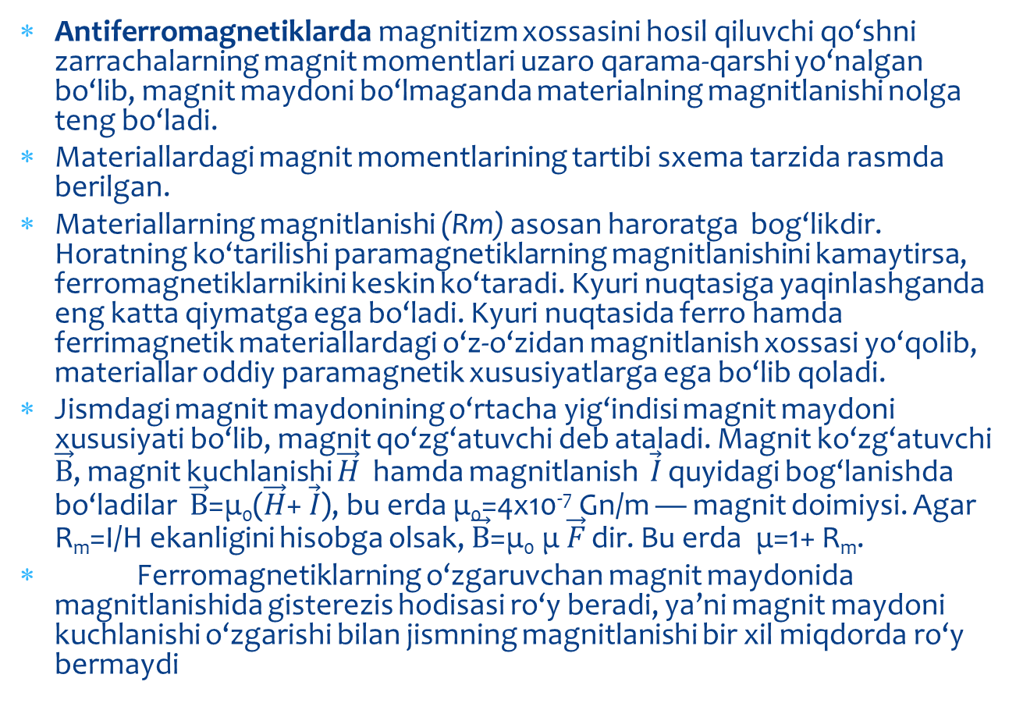
Antiferromagnetiklarda magnitizm xossasini hosil qiluvchi qo‘shni zarrachalarning magnit momentlari uzaro qarama-qarshi yo‘nalgan bo‘lib, magnit maydoni bo‘lmaganda materialning magnitlanishi nolga teng bo‘ladi.
Materiallardagi magnit momentlarining tartibi sxema tarzida rasmda berilgan.
Materiallarning magnitlanishi (Rm) asosan haroratga bog‘likdir. Horatning ko‘tarilishi paramagnetiklarning magnitlanishini kamaytirsa, ferromagnetiklarnikini keskin ko‘taradi. Kyuri nuqtasiga yaqinlashganda eng katta qiymatga ega bo‘ladi. Kyuri nuqtasida ferro hamda ferrimagnetik materiallardagi o‘z-o‘zidan magnitlanish xossasi yo‘qolib, materiallar oddiy paramagnetik xususiyatlarga ega bo‘lib qoladi.
Jismdagi magnit maydonining o‘rtacha yig‘indisi magnit maydoni xususiyati bo‘lib, magnit qo‘zg‘atuvchi deb ataladi. Magnit ko‘zg‘atuvchi $\vec{В}$, magnit kuchlanishi $\vec{H}$ hamda magnitlanish $\vec{I}$ quyidagi bog‘lanishda bo‘ladilar $\vec{В}$=μ₀($\vec{H}$+ $\vec{I}$), bu erda μ₀=4x10⁻⁷ Gn/m — magnit doimiysi. Agar R_{m}=I/H ekanligini hisobga olsak, $\vec{В}$=μ₀ μ $\vec{F}$ dir. Bu erda μ=1+ R_{m}.
Ferromagnetiklarning o‘zgaruvchan magnit maydonida magnitlanishida gisterezis hodisasi ro‘y beradi, ya’ni magnit maydoni kuchlanishi o‘zgarishi bilan jismning magnitlanishi bir xil miqdorda ro‘y bermaydi

Slide 7
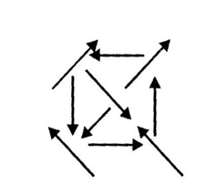
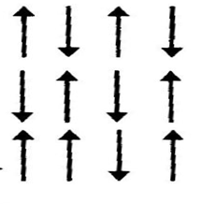
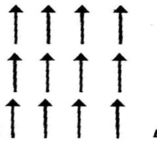
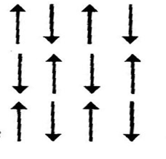
Rarasm. Atomlarning magnit momentlari bo‘yicha tartiblanishi.
Bu qoldiq magnit induksiya (В_{r}) ga teng bo‘ladi. Kuchli magnit maydonida to‘la magnitlangan ferromagnit namuna maydon kuchlanishi o‘zgarishi bilan magnitsizlanadi. Ana shu magnitsizlanishga olib kelgan maydon kuchlanishiga koersativ maydon yoki koersativ kuch deyiladi. Magnitsizlantirgan maydon kuchlanishi yanada oshganda magnitlanish ruy beradi (D nukta). Namunaning qayta magnitlanishini II egri chizik ifodalaydi.

Slide 8
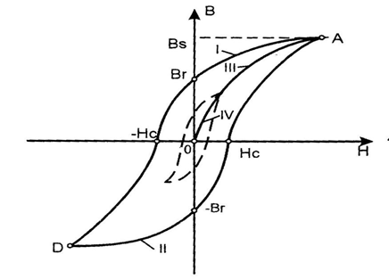
Rarasm. Magnit gisterezisiga ega bo‘lgan ferromagnetiklarda magnitlantirish va magnitsizlantirish egri chiziqlari.
Magnit maydoni o‘zgarish amplitudasini nolgacha kamaytirib, qayta magnitlanish davrini qaytara borib, namunani to‘la magnitsizlantirish mumkin.
Magnit xususiyatlarini aniqlashda bajariladigan ishlar va o‘lchash vositalari ГOСT 8.268-77, ГOСT 17809-72, ГOСT 20906-75, ГOСT 12635-67, ГOСT 12636-67, ГOСT 12637-67, ГOСT 12119-80 davlat standartlari bilan belgilangan.

Slide 9
Temirning o‘tkazuvchanligi ancha past. Lekin mustahkam (Ϭ=300+700MPa). Bu uni oqlaydi. Asosan kam uglerodli (S=0,1-0,15%)va oddiy sifatli po‘latlar (St0,St1,…..St6) ishlatiladi. Bulardan tok shinalari,tramvay,metro temir yo‘llari (elektropoezd\u) relьslari yasaladi.
Ko‘rsatgichlar | Ag | Au | Cu | Al
Zichlik,kg/m³ | 10500 | 19300 | 8900 | 2700
Erish harorati,ºS | 960 | 1063 | 1084 | 658
elektr qarshilikning haroratli koeffitsenti,α_{p}10³ ºC⁻¹ | 3,6 | 0,4 | 4,5 | 4,3
Nisbiy elektroqarshilik,r,mkOm*m | 0,016 | 0,024 | 0,018 | 0,027
Qo‘shimchalarning borligi tok o‘tkazuvchanlikni ancha pasaytiradi.
Masalan misning o‘tkazuvchanligini kremniy va marganetsning ozgina miqdori ham ancha pasaytiradi. Puxtalanish ham (naklep) o‘tkazuvchanlikni ancha pasaytiradi: masalan: shtamplash, kiryalash usullarida olingan mahsulotlar

Slide 10
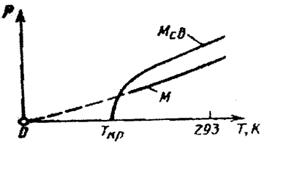
O‘ta o‘tkazgichlar (sverxprovodniki)
Ba’zi metallar(30xil elementlar) va qotishmalar (10000xil) absolyut nolь haroratiga yaqin haroratda o‘ta o‘tkazgich holatiga o‘tadilar.
Bunda nisbiy elektroqarshilik yo‘q hisobida bo‘ladi: r=10⁻²⁵Om*m. (O‘tkazgichlarda eng kam qarshilik r=10⁻¹⁵Om*m)
Rasm Haroratni o‘ta o‘tkazgichliligiga ta’siri

Slide 11
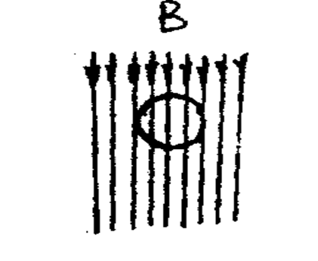
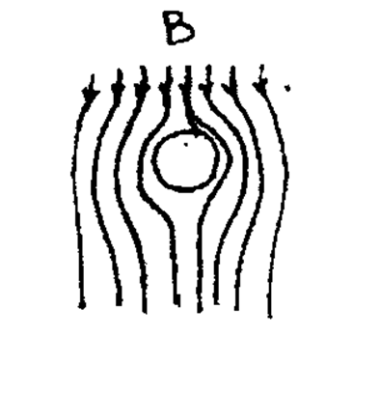
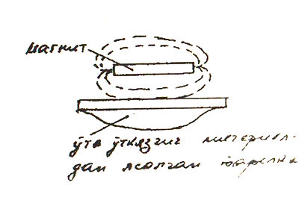
Rasm Oddiy sharoitda o‘ta o‘tkazgichdan yasalgan har bir
tekis magnit maydonida joylashtirilgan.
Shu shar sovitilib, o‘ta o‘tkazgich holatiga keltirilgach, magnit maydoni shardan itarib chiqiladi.
Rasm O‘ta o‘tkazgichlilikni magnitli tarelkaga ta’siri

Slide 12
Yuqori elektroqarshilikka ega qotishmalar
Bunday qotishmalar qarshilik elementlari (patentsiometrlar obmotkasi, shuntlar, qarshilik g‘altaklari, rezistorlar, termoparalar, tenzometrik ko‘rsatkichlar) va isitgich priborlari va pechlari isitgich elementlari uchun ishlatiladi. Bu qotishmalar qattiq eritma strukturasiga ega. Bu qotishmalarning elektr qarshiligi qotishmani tashkil etuvchi elementlar elektr qarshiligidan yuqori bo‘ladi.

Slide 13
Reostat qotishmalar
Qotishma | Xim tartibi,% |  |  | Elektr xossalari
 | Ni | Mn | Cu | R,mkOm*m |  | Αr10⁵l/ºS | t_{ish}ºS
MNM_{ts}40-1,5 (konstan) | 39-41 | 1-2 | qolgani | 0,48 | 3 |  | 500
MNM_{ts}3-12 (manganin) | 2,5-3,5 | 11,6-13,5 | ------ | 0,43 | 2 |  | 200
Isitgich elementlari uchun qotishmalar.
Qotishma | Xim tartibi,% |  |  |  | Elektr xossalari
 | Cr | Al | Fe | Ni | Αr10⁵l/ºS | Αr10⁵l/ºS | t_{ish}ºS
X23Yu5(xromel) | 21,5-24,5 | 4,6-5,3 | Qolgani | <0,6 | 1,37 | 1,4 | 1200
X20N80(nixrom) | 20-23 | ---- | <1,5 | Qolgani | 1,11 | 9,0 | 1100

Slide 14
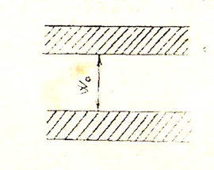
Yarimo‘tkazgichlar
Yarimo‘tkazgich materiallarga nisbiy qarshiligi r=10⁻³-10⁻¹⁰Om*sm bo‘lgan materiallar kiradi. Bunga Mendeleev davriy sistemasidagi 12 element kiradi: bor, uglerod (olimoz), kremniy, germaniy, qo‘rg‘oshin (Sn₀), fosьfor, mыshьyak, surьma, oltingugurt, selen, tellur, yod. Bundan tashqari birqancha kimyoviy birikmalar ham kiradi. Eng ko‘p tarqalgan germaniy(Ge) va kremniy(Si).
Yarimo‘tkazgichlarda tokni paydo bo‘lishi uchun valent zonasidagi elektronlarning bir qismi tok o‘tkazish zonasiga o‘tib elektr zaryadini tashuvchisiga aylangan bo‘ladi.
Rasm Yarim o‘tkazgichlarda tokni hosil bo‘lishi

Slide 15
Kimyoviy tarkibiga qarab dielektriklar 2 turga bo‘linadi:
Organik emas (slyuda, keramika, shisha sitollar)
Organik (polimerlar, rezina, shoyi)

